Slide 1
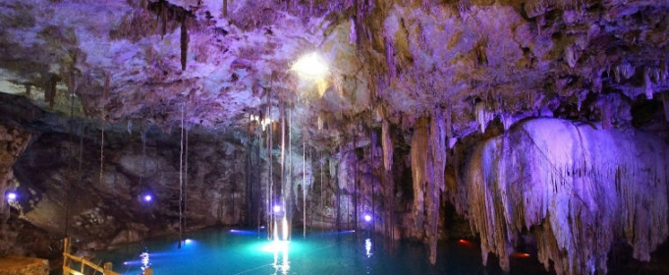
Підземні води
.

Slide 2
Мета уроку:
ознайомити з новими поняттями, термінами;
проаналізувати на основі схем та за текстом підручника, причини утворення підземних вод;
ознайомити із поділом (класифікацією) підземних вод;
схарактеризувати основні особливості різних шарів підземних вод;
звернути увагу на проблему забруднення підземних вод.

Slide 3
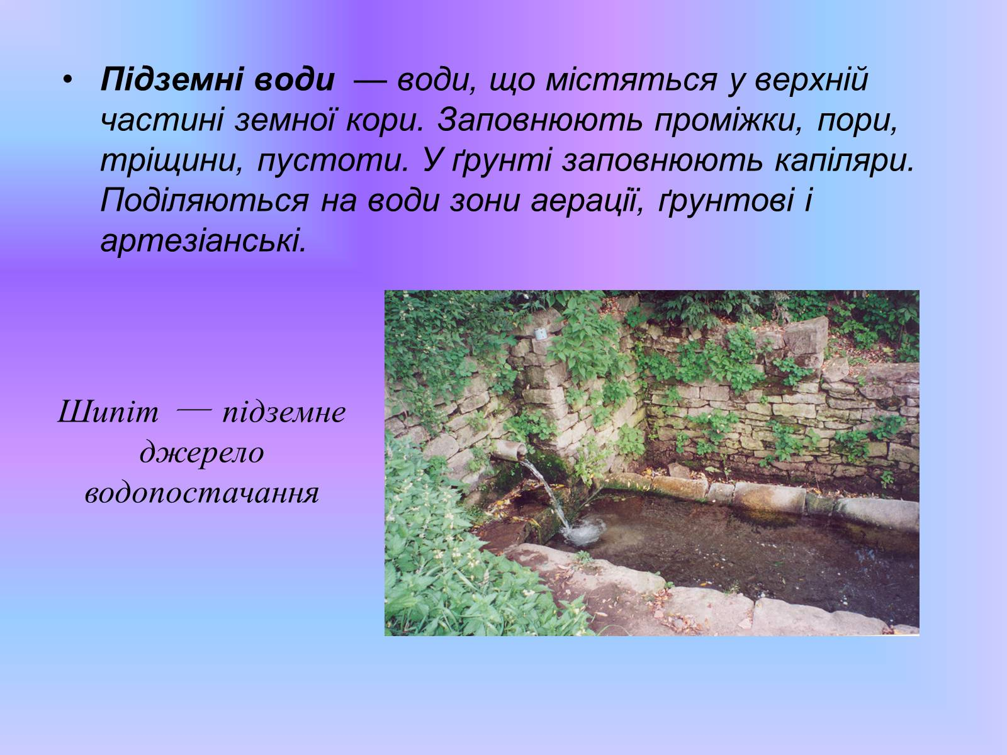
Визначення підземних вод

Slide 4
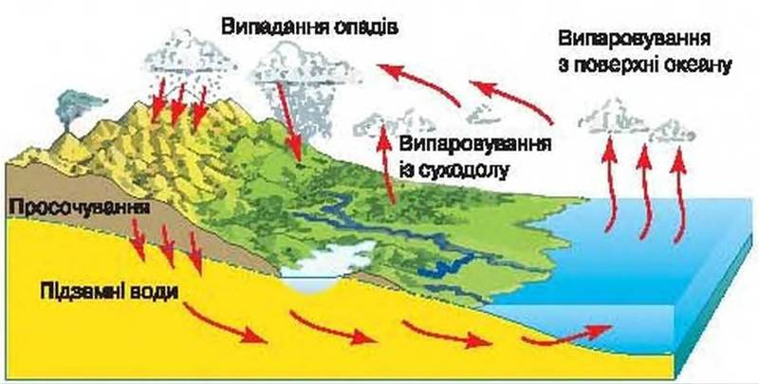
Умови утворення підземних вод
(схема кругообігу води на Землі)

Slide 5
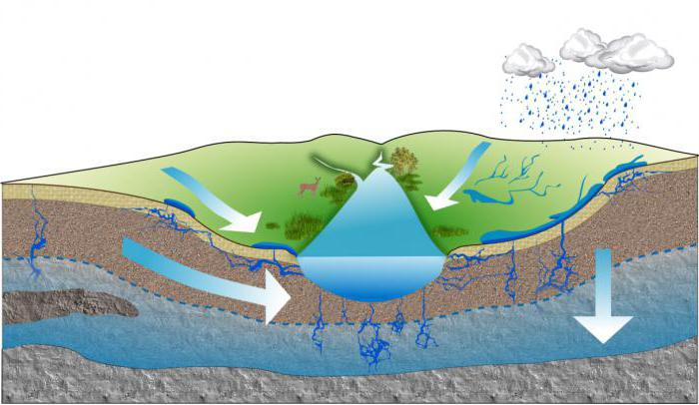
Умови утворення підземних вод

Slide 6
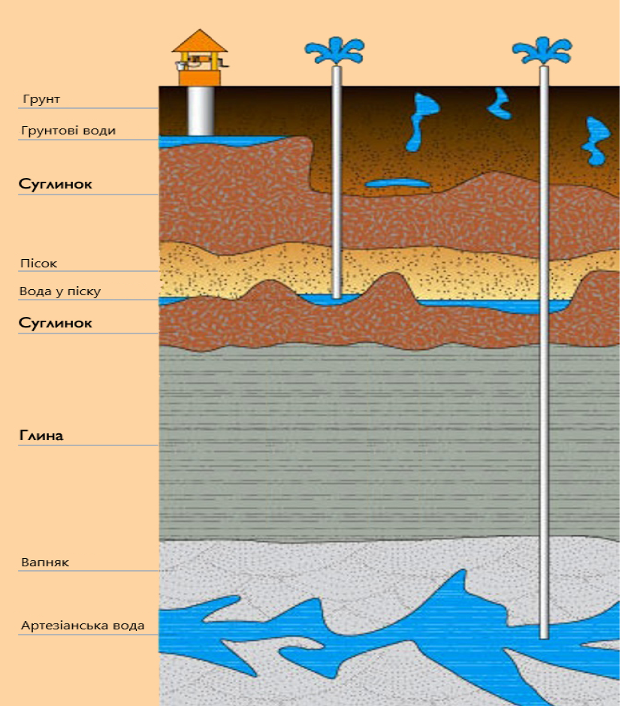
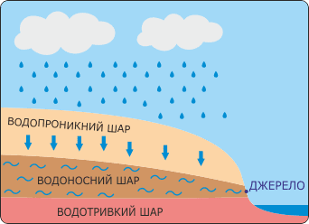

Slide 7
Робота зі схемами
“утворення підземних вод”
використовуючи схеми, подані вище - дайте відповіді на питання:
1.Які причини та процеси впливають на утворення підземних вод (схема кругообігу води на Землі)?
2. Опишіть схему утворення підземних вод (схема без назв).
3. Назвіть приклади гірських порід (за схемою) по проникності, а також загальні назви порід, які пропускають води на глибину, а які затримують?

Slide 8
Робота з текстом підручника
за с. 189-190 (Гільберг Т.Г., Паламарчук Л.Б. Географія. Київ:Грамота, 2014) підручника запишіть:
4.шляхи проникнення вод вглиб земної кори;
5.приклади водопроникних та водонепро-никних порід;
6. причини утворення печер;
7. вплив глибинних шарів Землі на утворення підземних вод.

Slide 9
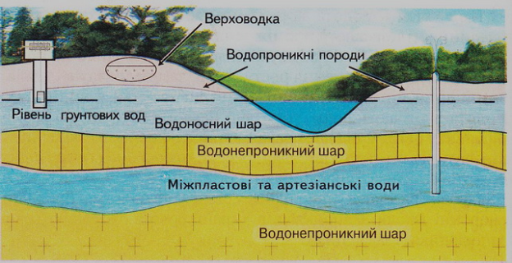
Класифікація підземних вод

Slide 10
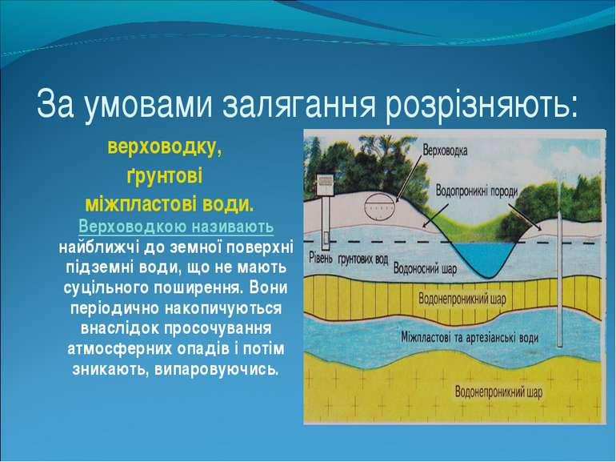

Slide 11
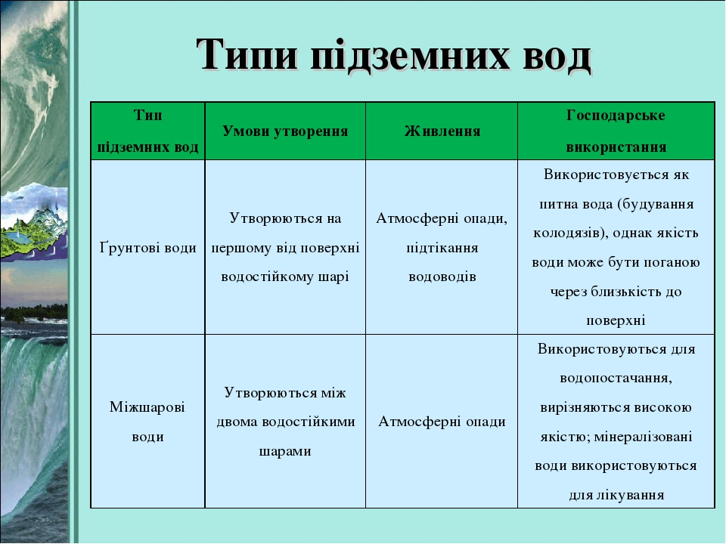

Slide 12
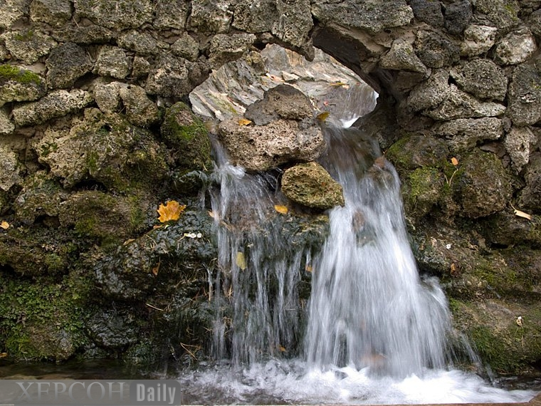
Основні поняття теми
верховодка – сезонна вода найближча до поверхні, рівень якої змінюється, легко забруднюється;
ґрунтові води - у першому від поверхні водоносному шарі, живляться атмосферними опадами; виходять на поверхню в ярах або річкових долинах, у вигляді джерел

Slide 13
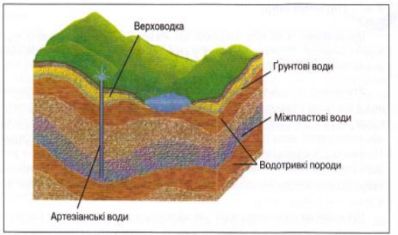

Slide 14
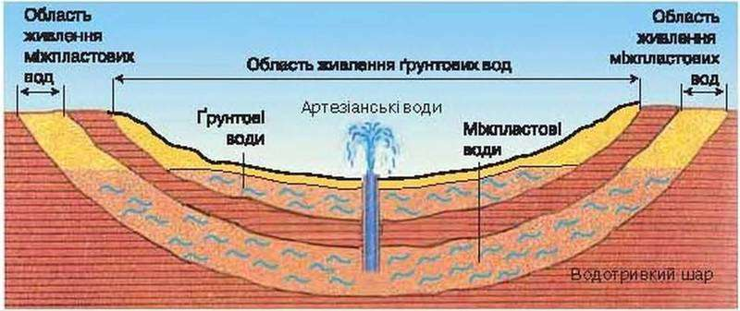
Основні поняття
міжпластові води – залягають між двома водотривкими шарами. Вода в цей шар потрапляє у місці, де водоносний шар виходить на поверхню. Ці води чисті;
де міжпластові води “прогинаються” вода там перебуває під тиском. Це артезіанські води.

Slide 15
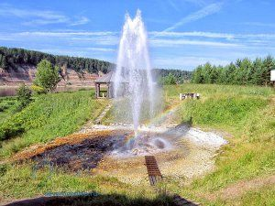
Скарбничка дослідника
с.193 підручника:
У 1126 р. у Франції, у селищі провінції Артуа (Артез) місцеві жителі вирішили копати криницю. Копали все глибше, раптом дно колодязя стало вздуватися. Як тільки переляканий робітник піднявся на поверхню, дно з шумом луснуло, вода утворила невеликий фонтан і стала наповнювати колодязь. Після цього випадку підземні води стали називати артезіанськими

Slide 16
Основні поняття теми
за вмістом солей підземні води:
- прісні, - солоні, - розсоли;
у розсолах - понад 50 г солі на 1л води;
мінеральні води - містять корисні речовини, можуть бути солонуваті (в Україні – в Моршині, Трускавці, Хмільнику, Миргороді);
термальні води - підземні води з температурою вище 20 С (використовують для опалення будинків, теплиць, виробництва електроенергії)

Slide 17
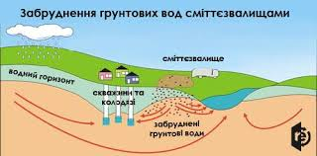
Забруднення підземних вод

Slide 18
Використання та охорона підземних вод
за с. 191-192 запишіть тези
або напишіть запитання по тексту підручника з даного питання та короткі відповіді на них.

Slide 19
Домашнє завдання
опрацювати тему за параграфом 48 (Гільберг Т.Г., Паламарчук Л.Б. Географія. Київ:Грамота, 2014);
перевірити знання за питаннями після параграфу на с.192;
підготуйте коротке повідомлення про забруднення підземних вод та використання підземних вод вашої місцевості.

